Slide 1
咪咕音乐视宣号合作申报
XXX公司
202x年x月

Slide 2
1、基本信息*必须填写
公司名称
专业能力类型*
联系人姓名
联系人电话
联系人邮箱
*专业能力类型，填写A/D/E，参考引入公告“专业能力要求”

Slide 3
2、申报声明*必须提供
按以下模板填写、盖章，
在本页右方插入扫描件

Slide 4
3、廉洁承诺函*必须提供
按以下模板填写、盖章，
在本页右方插入扫描件

Slide 5
4、营业执照*必须提供
在本页右方插入扫描件
请保持文字清晰可辨

Slide 6
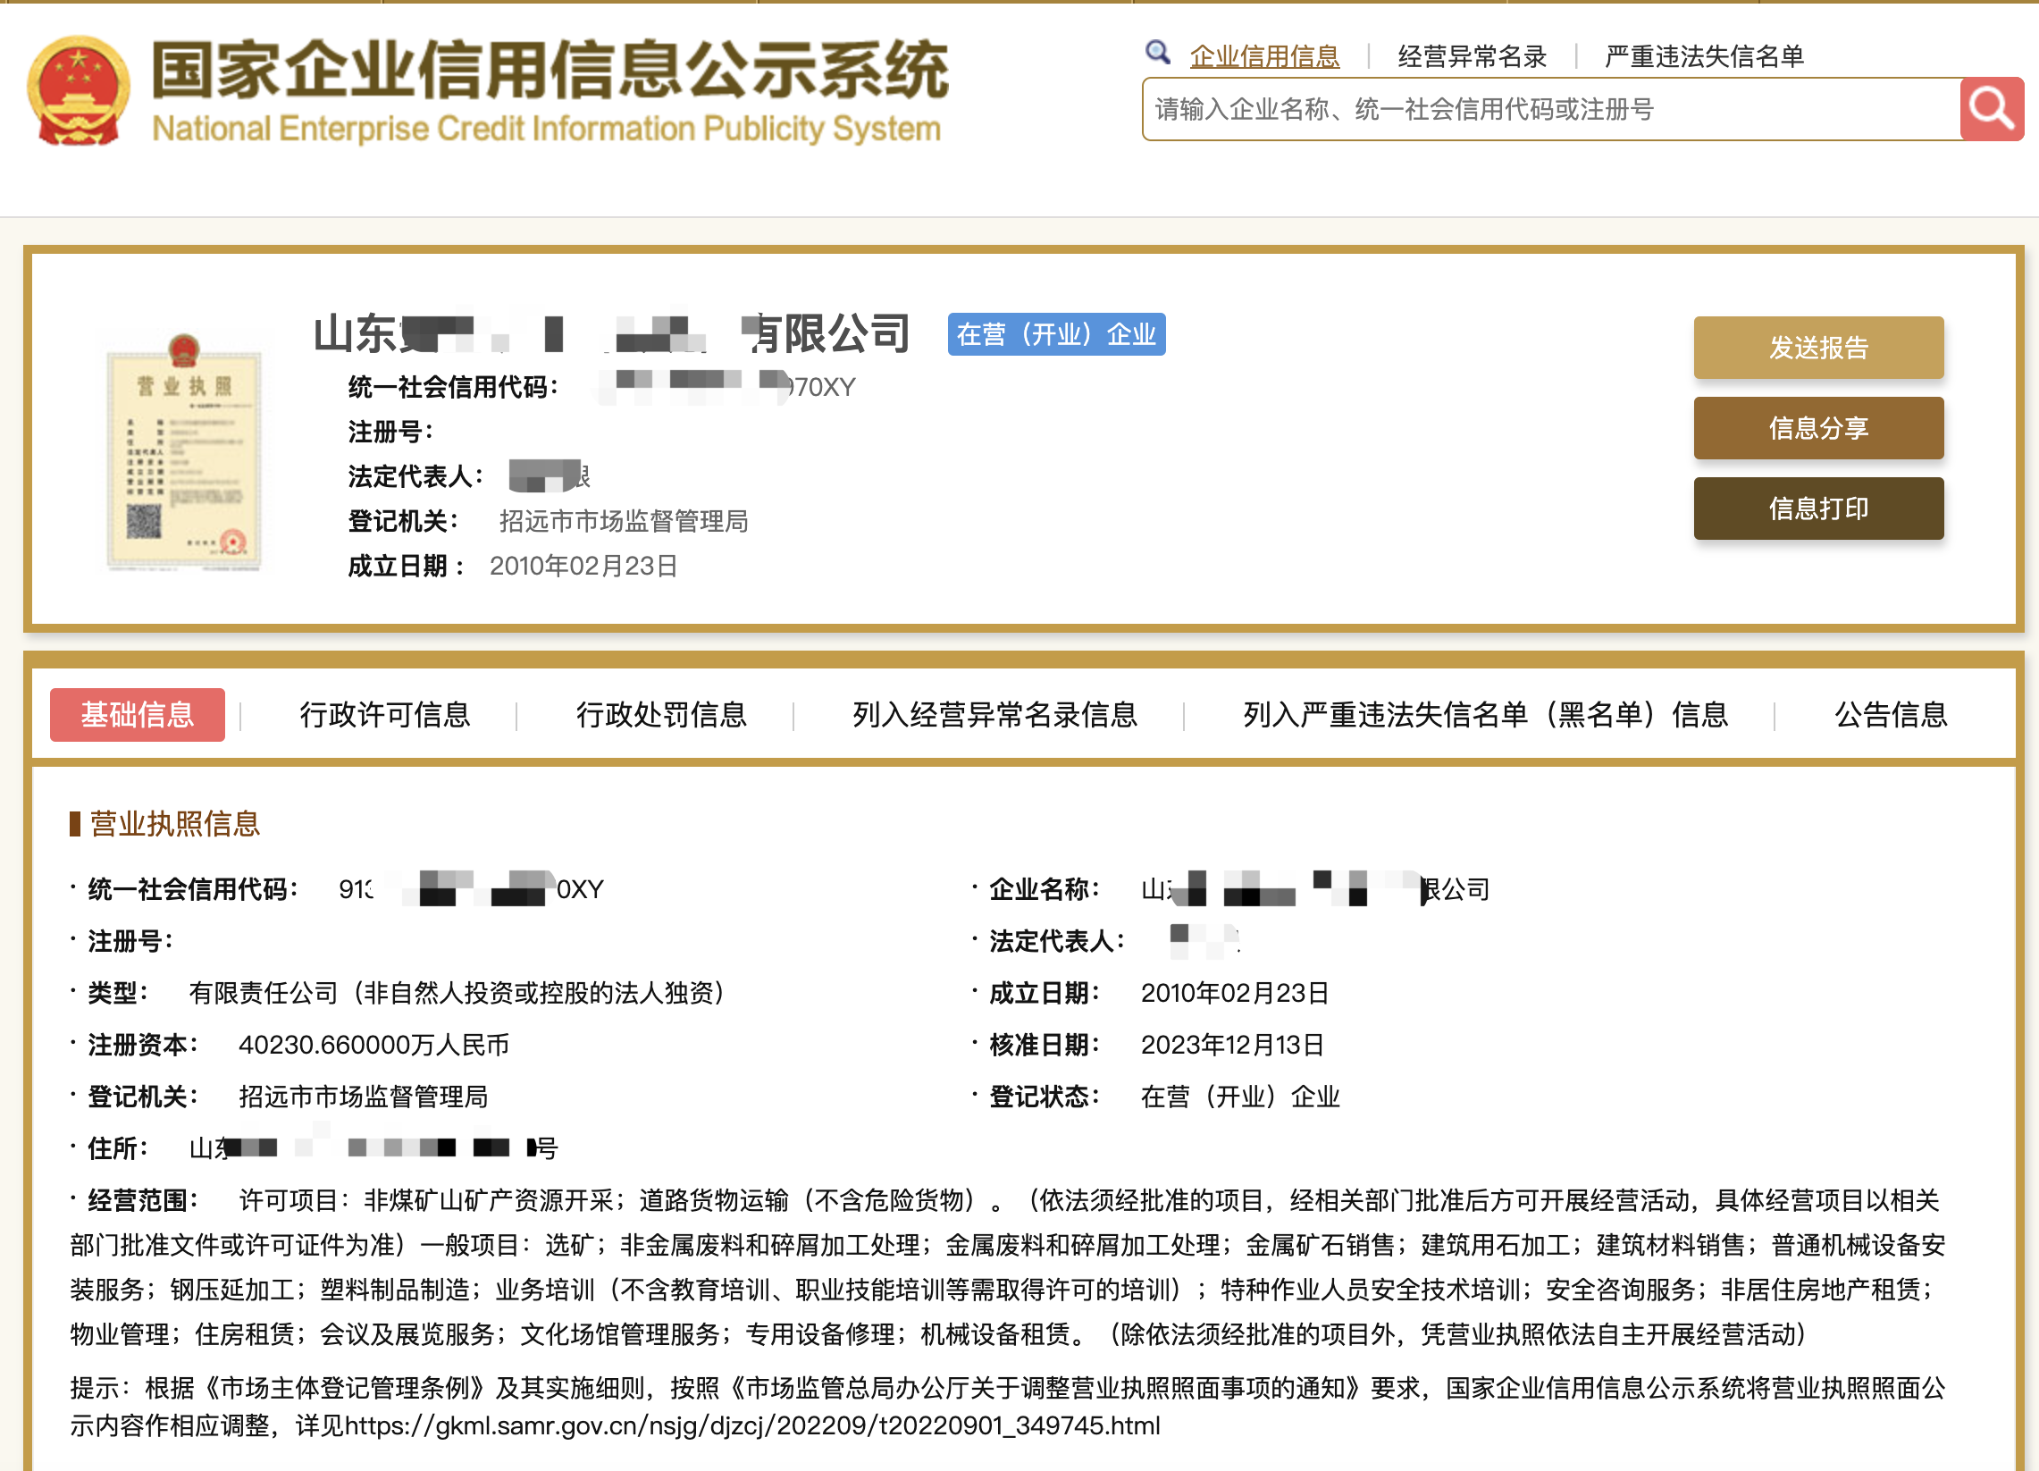
5、国家企业信用信息公示系统“基础信息”页截图 *必须提供
按以下参考示例截图，
在本页右方插入截图
截图示例，填写后请删除示例图片

Slide 7
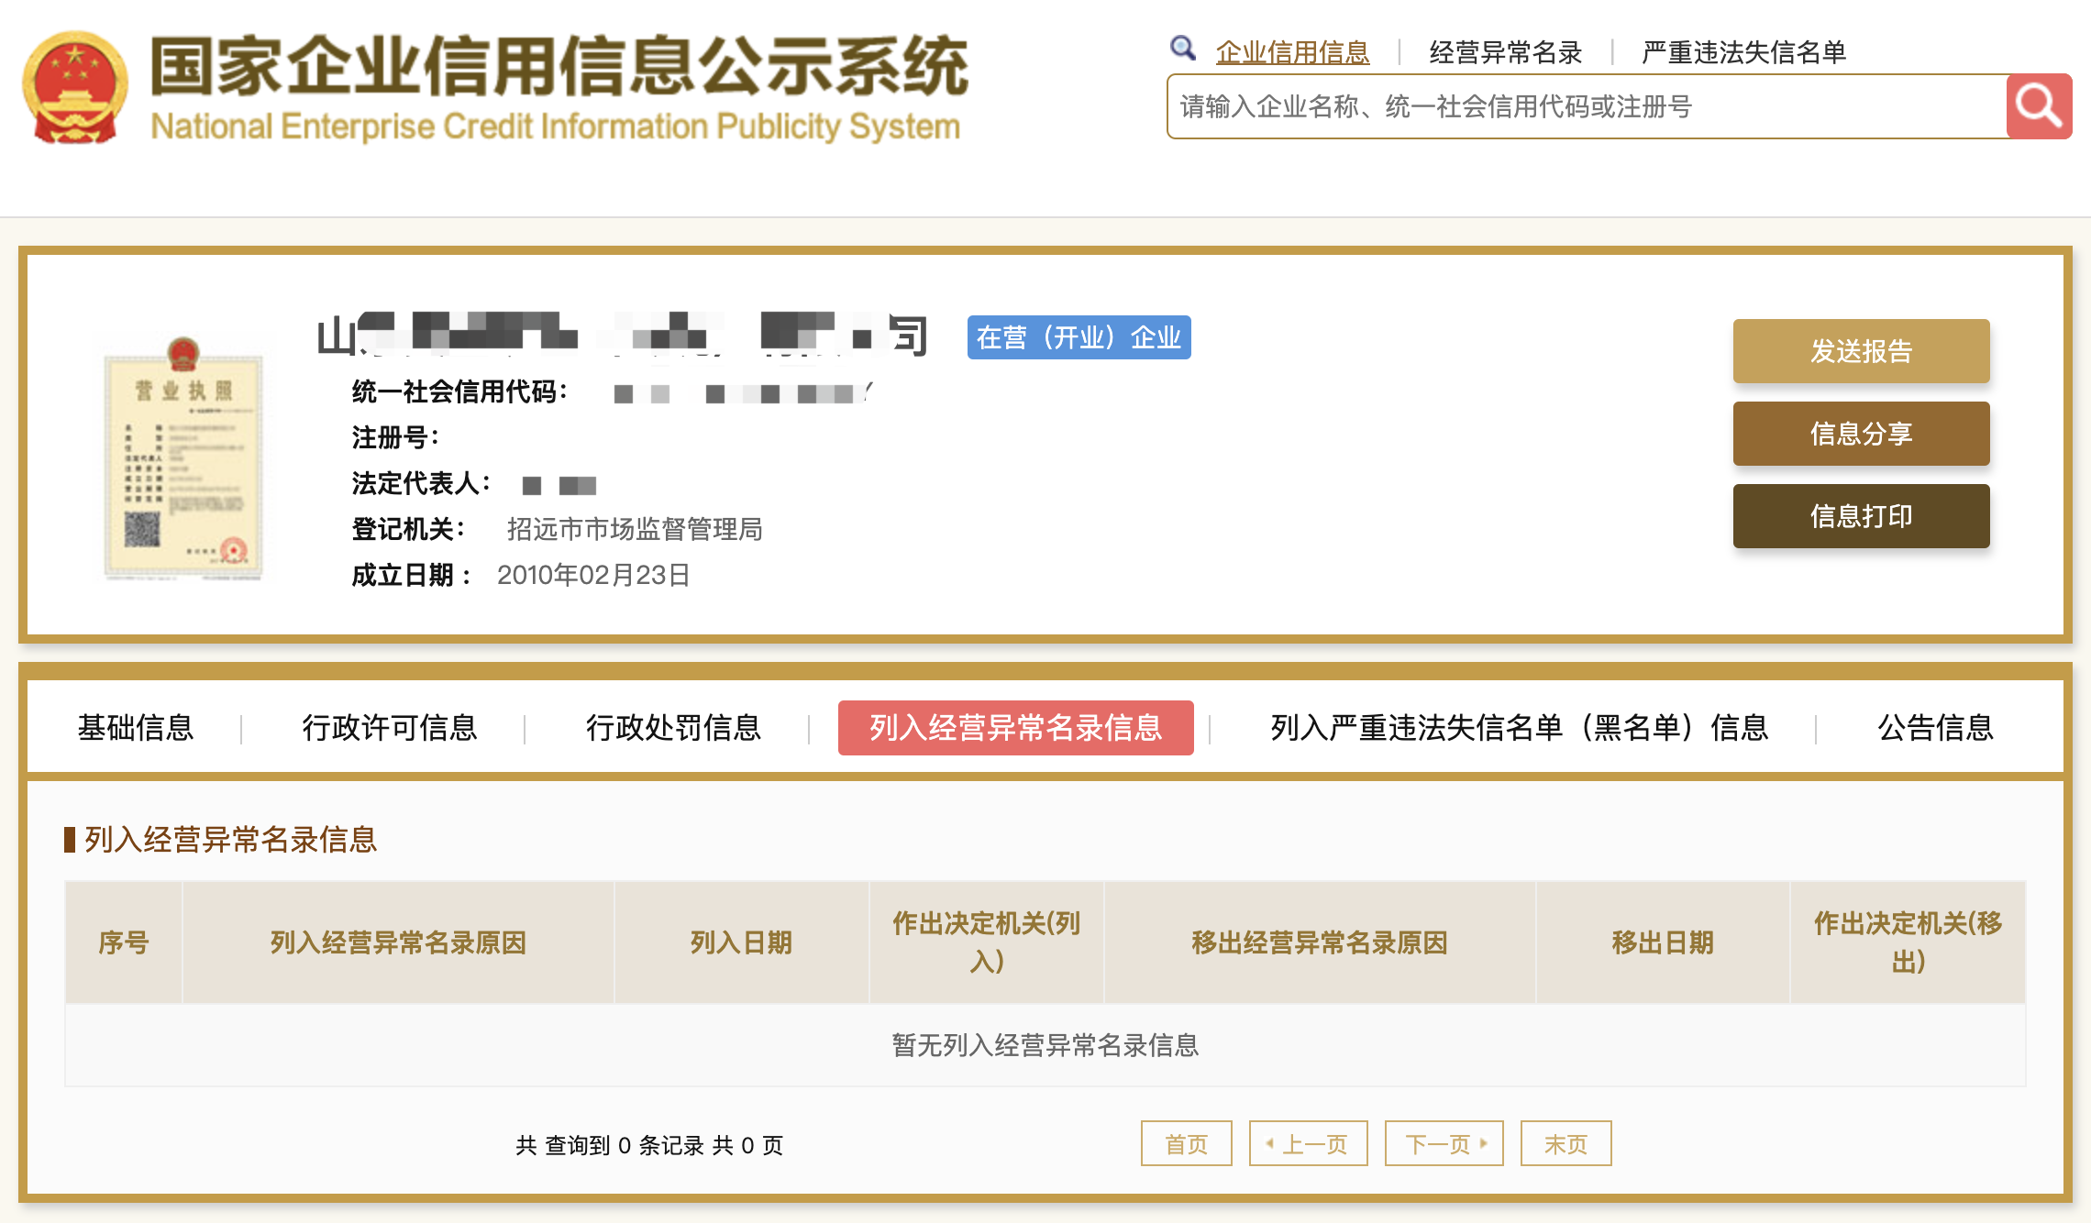
6、国家企业信用信息公示系统“列入经营异常名录信息 ”页截图 *必须提供
按以下参考示例截图，
在本页右方插入截图
截图示例，填写后请删除示例图片

Slide 8
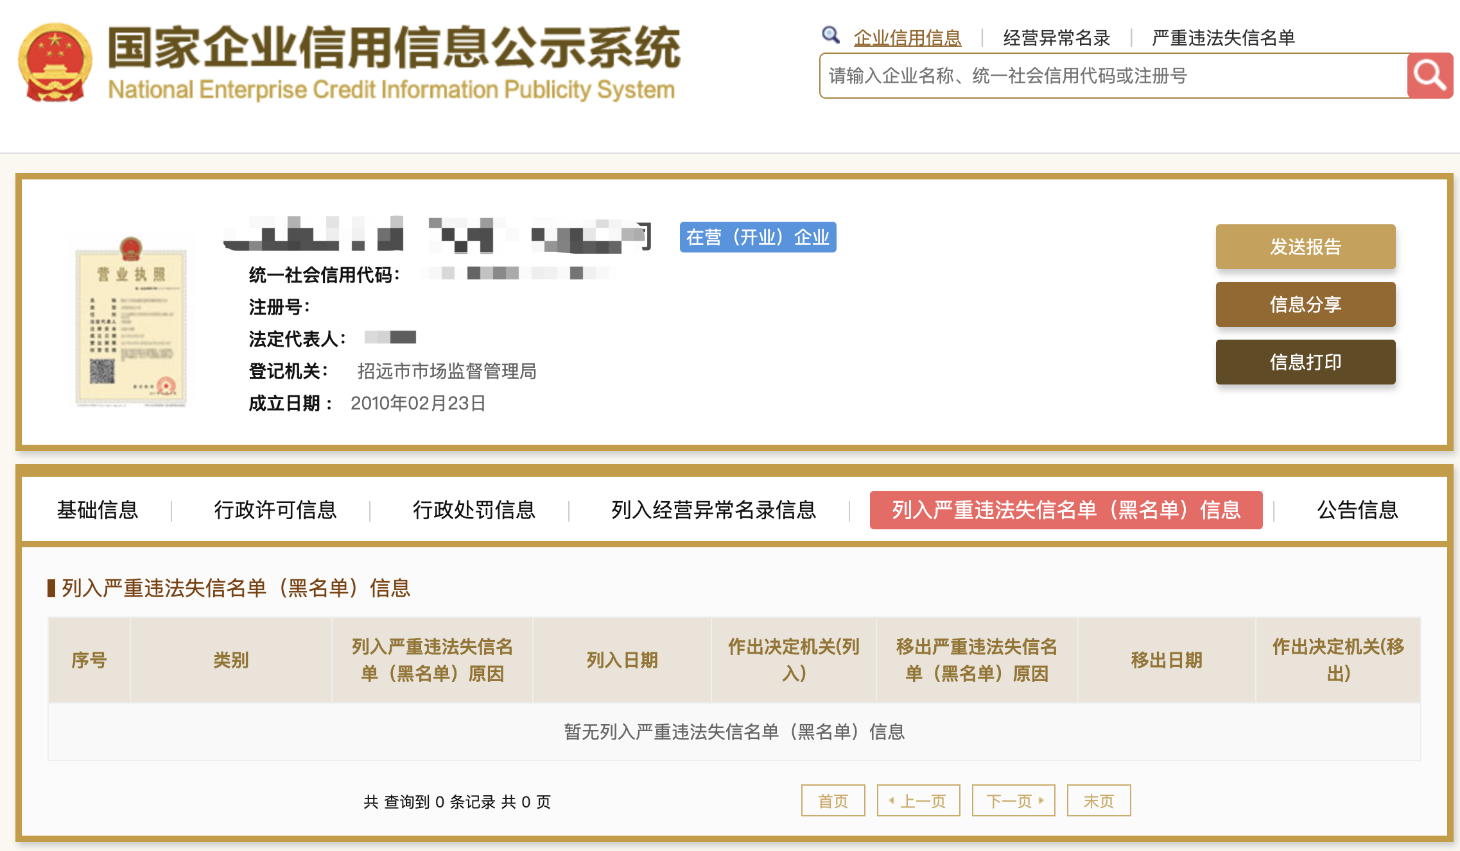
7、国家企业信用信息公示系统“列入严重违法失信名单（黑名单）”页截图 *必须提供
按以下参考示例截图，
在本页右方插入截图
截图示例，填写后请删除示例图片

Slide 9
8、专业能力证明材料 *必须提供
根据在“基本信息”页填报的“专业能力类型”，提供相应资料。
请按照后续页格式要求提供。
未另行说明的情况，资料都请提供扫描件。
可按指定格式加页。

Slide 10
8、专业能力证明材料-A类
合同关键页，包含合同封面、合作业务描述、结算金额、有效期、签字盖章页等，请插入PPT正文页。合同有效期时间为咪咕音乐本次引入公告发布日近2年内，比如咪咕音乐2026年5月1日发布引入公告，则提交的合同结束时间不能早于2024年5月1日。
对应该合同的运营商盖章结算报表或结算发票（对应一个合同只能提供结算报表或发票中的一种，如重复提供则以结算报表为准。发票需提供查验截图）。对应的结算周期为近2年内，比如咪咕音乐2026年5月1日发布引入公告，则提交的结算资料结算周期开始时间不能早于2024年5月1日。发票开票时间不早于引入公告前2年，不晚于合同结束时间
对应的《合同及结算材料清单》excel，格式见附件，请直接在本页ppt中插入填写好的excel文件电子版（插入对象，显示为图标），excel中请勿插入合同关键页。
注：可提供多个合同，总金额累积。可自行增加页面。
在此插入《合同及结算材料清单》excel

Slide 11
8、专业能力证明材料-A类-结算报表页
对应合同名称：xxxx
结算报表扫描件粘贴框
结算单需付款方盖章，请在此粘贴扫描件
同一合同结算单或发票明细2选1，如重复提供仅以结算单为准

Slide 12
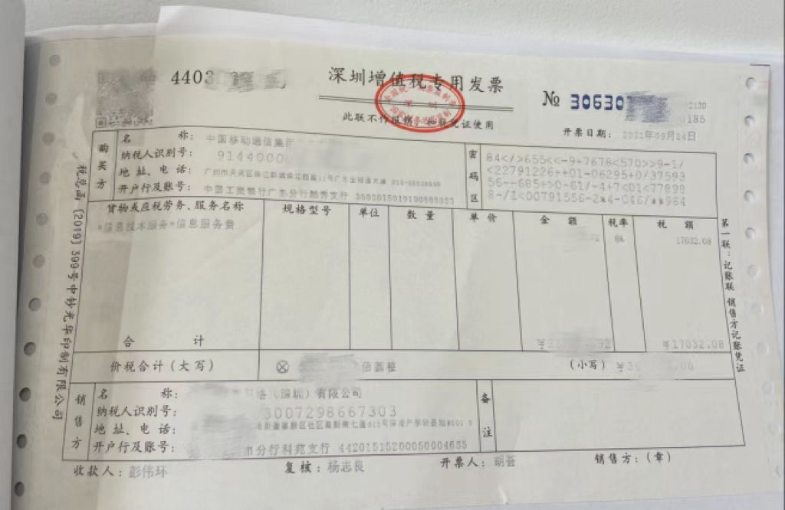
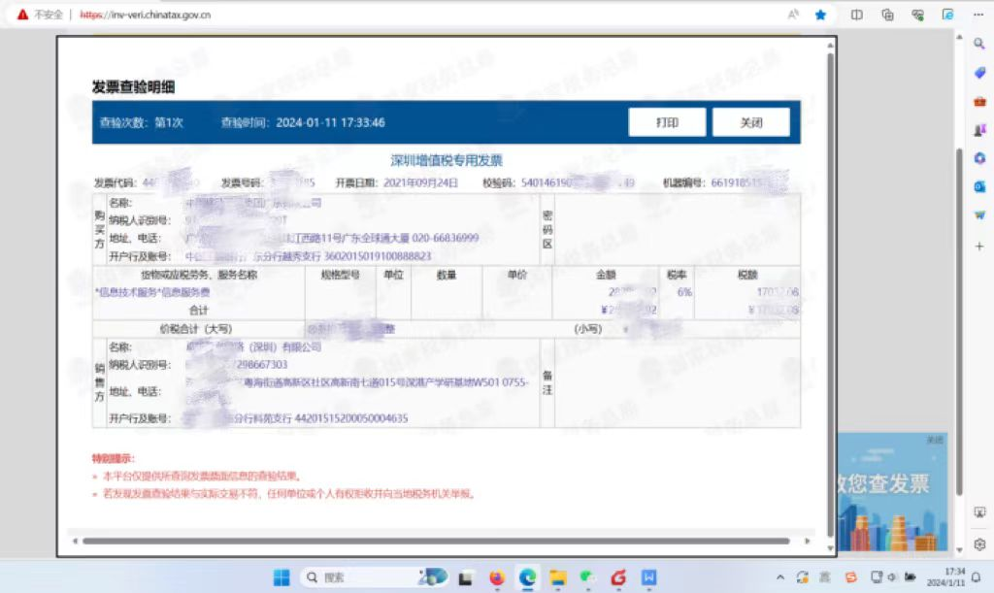
8、专业能力证明材料-A类-发票及查验页
对应合同名称：xxxx
截图示例，填写后请删除示例图片
截图示例，填写后请删除示例图片
图片必须清晰、完整，请根据发票数量添加页数，请注意ppt发票顺序须与excel一致
同一合同结算单或发票明细2选1，如重复提供仅以结算单为准
所有发票请提供国家税务总局全国增值税发票查验平台查验截图

Slide 13
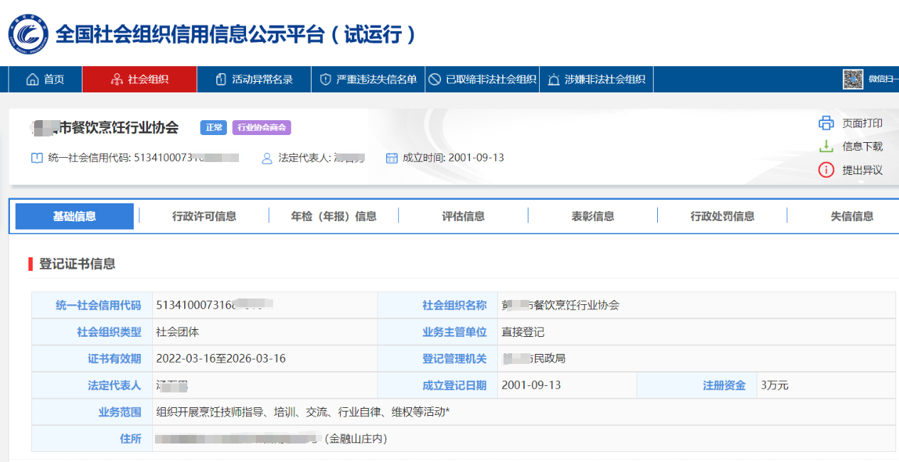
8、专业能力证明材料-D类
行业协会盖章推荐函（独家） （见模版）
行业协会登记证书（可添加页数）
行业协会在全国社会组织信用信息公示平台网站的截图
截图粘贴框
截图示例，填写后请删除示例图片

Slide 14
8、专业能力证明材料-E类
快递经营许可证（以国家邮政局政务服务门户数据为准）或保险中介许可证（以国家金融监督管理总局平台数据为准）
许可证粘贴框
国家邮政局政务服务门户/国家金融监督管理总局 截图粘贴框
国家邮政局政务服务门户 https://zwfw.spb.gov.cn/gjj/xkqy
国家金融监督管理总局平台 https://xkz.cbirc.gov.cn/zj/

Slide 15
9、收付款银行信息（非审核项）
本信息用于后续环节，非审核项
银行账号 | 账户名称 | 银行名称 | 支行名称 | 联行号
请在本页粘贴对应以上银行信息的开户许可证/基本账户证明 扫描件

